Slide 1

История развития искусственного интеллекта. Интерактивный курс
Урок 7
Интуитивный подход и тест Тьюринга
О том, что это за процедура и почему в целом она бесполезна

Slide 2
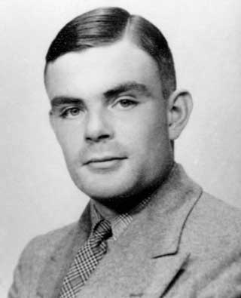

Алан Тьюринг
Написал в 1950 году статью «Вычислительные машины и разум»

Slide 3
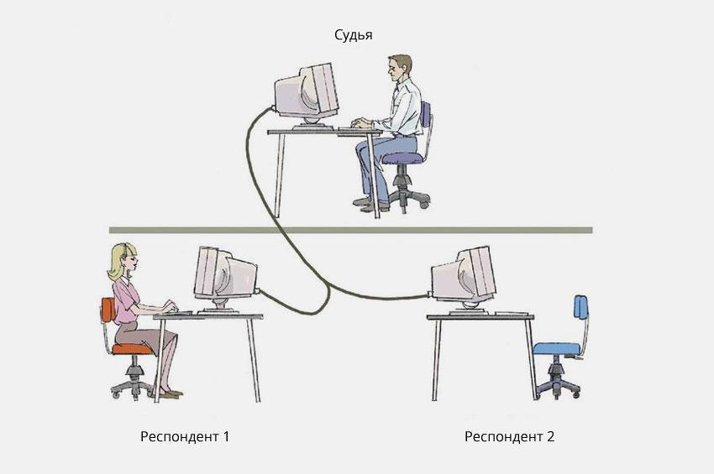
Тест Тьюринга

Slide 4
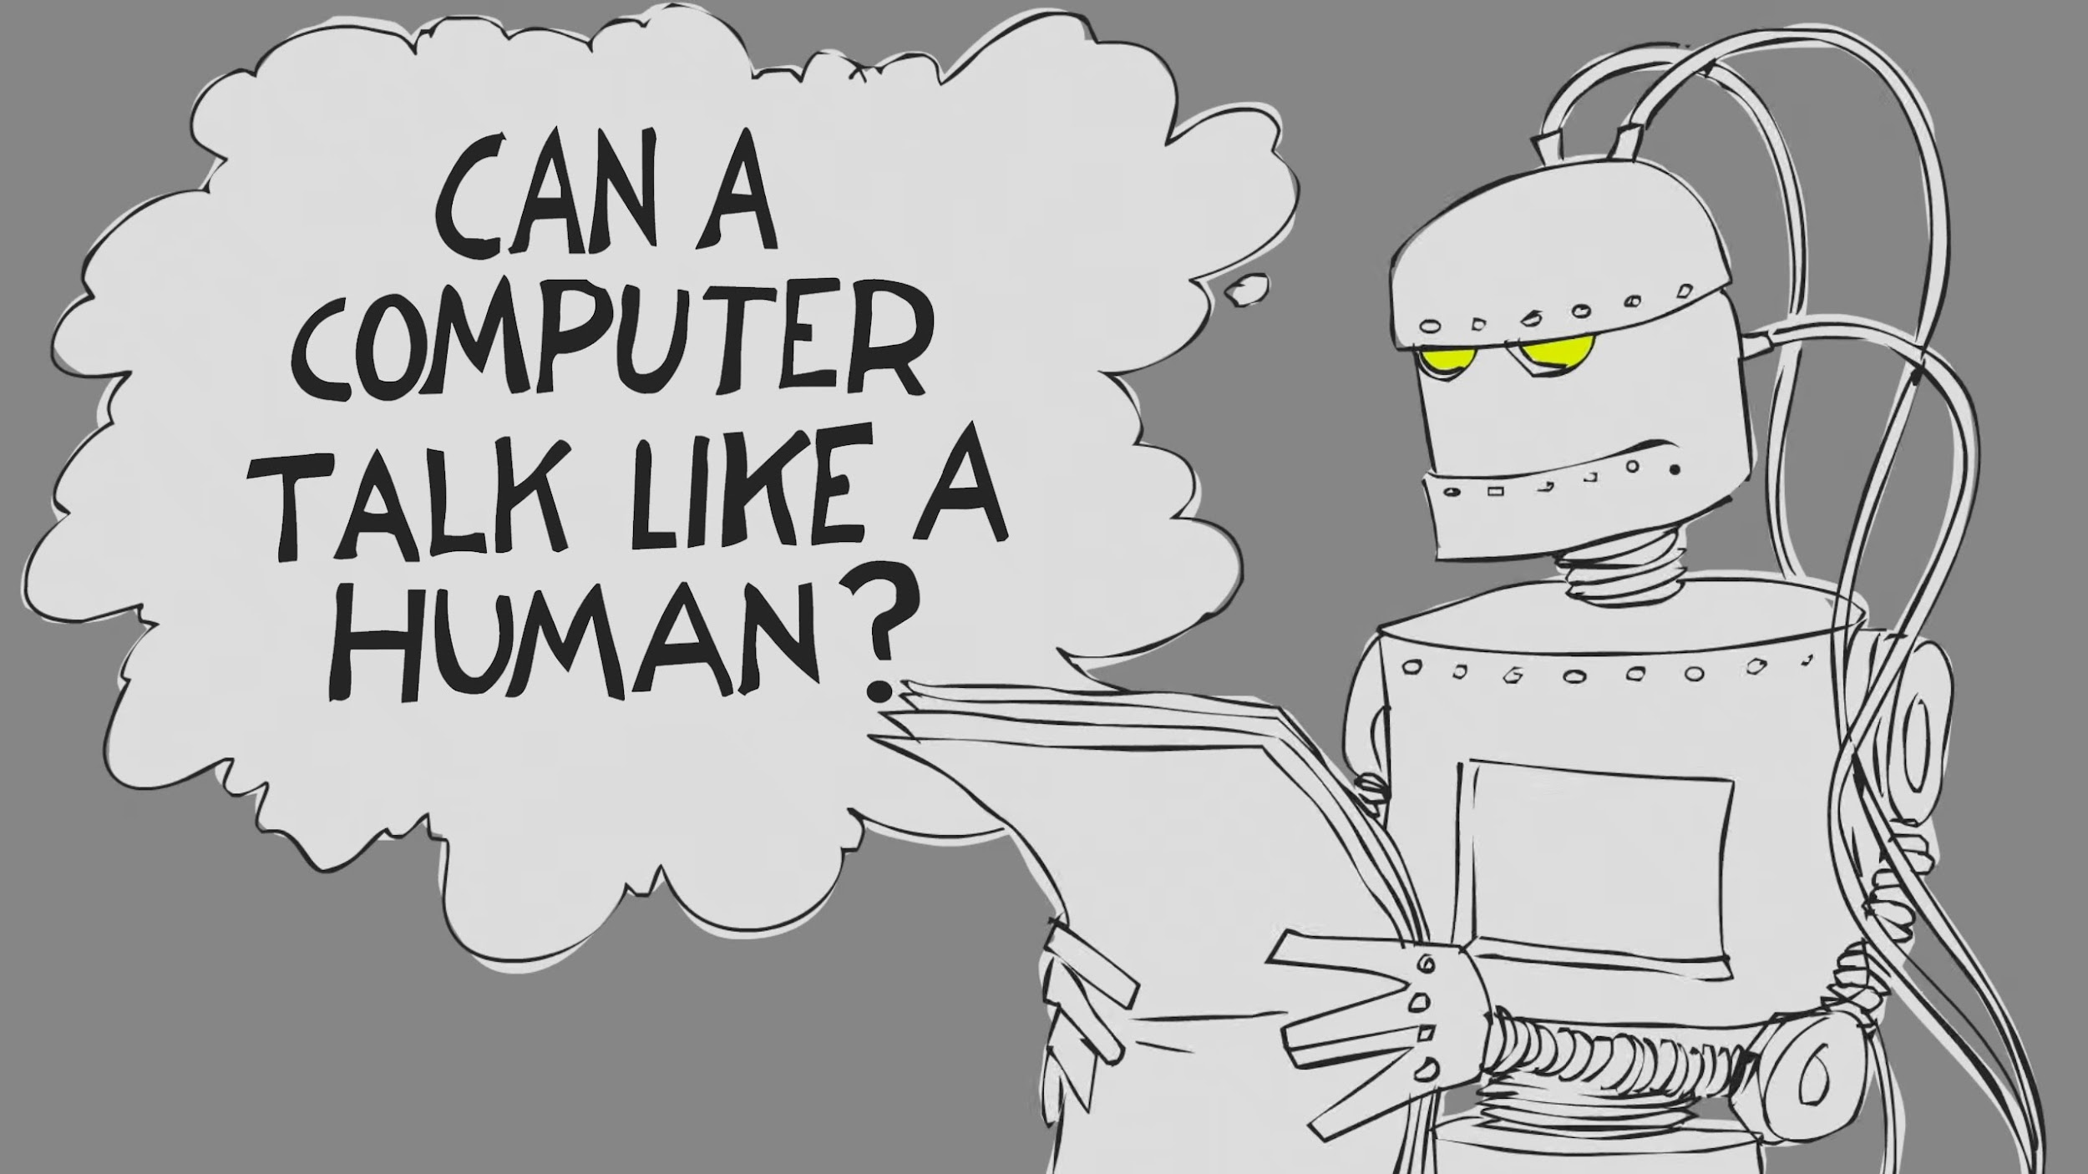

Slide 5
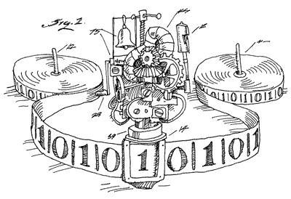
Но какой-либо процедуры построения искусственной интеллектуальной машины не предложено
Машина Тьюринга

Slide 6
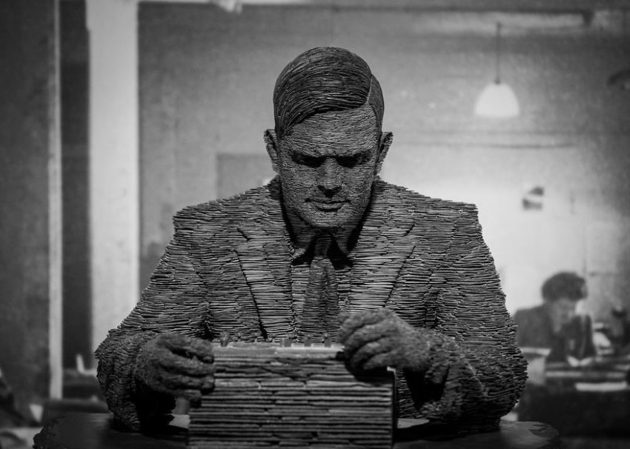
Прохождение теста Тьюринга — необходимое условие наличия интеллекта, но не достаточное

Slide 7
Минимальный набор технологий
Обработка естественного языка
Представление знаний
Логический вывод
Машинное обучение
Наличие сенсоров и исполнительных устройств

Slide 8
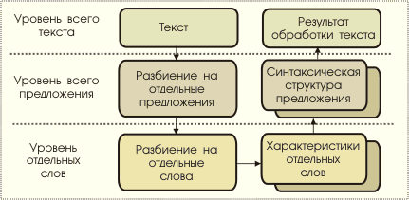
Обработка естественного языка
Интеллектуальная система должна уметь общаться с человеком на естественном языке, воспринимая все его неоднозначности, неопределённости и умолчания

Slide 9
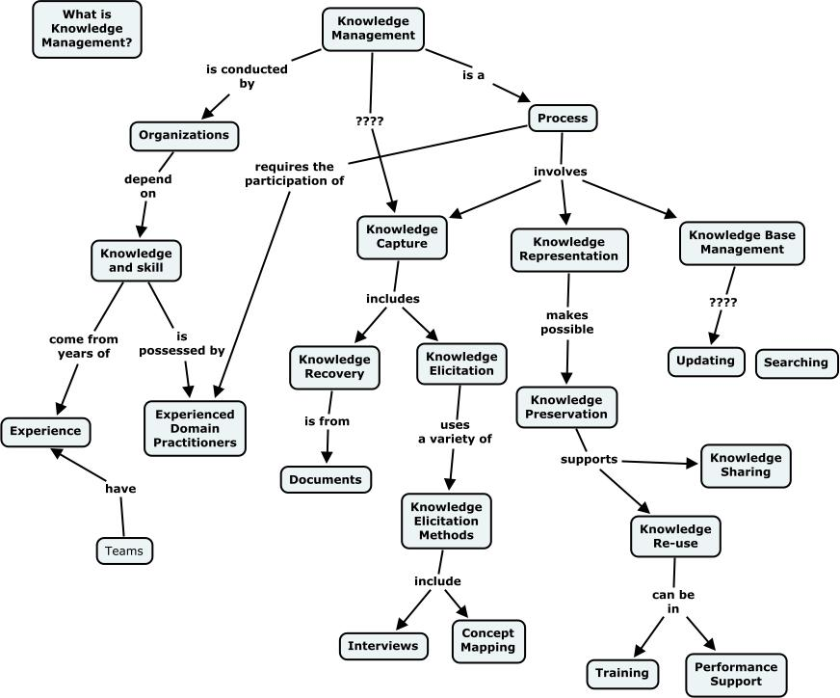
Представление знаний
Должны быть представлены как общие, так и специальные знания, при этом ИИ-система должна постоянно обучаться и дополнять свою базу знаний, в том числе и в процессе диалога с человеком

Slide 10
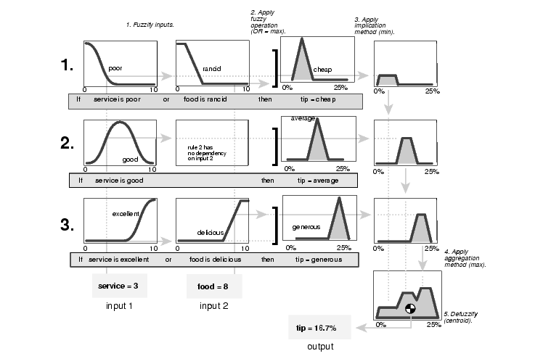
Логический вывод
Интеллектуальная система должна осуществлять правдоподобный логический вывод, который позволяет сформировать ответ на естественном языке

Slide 11
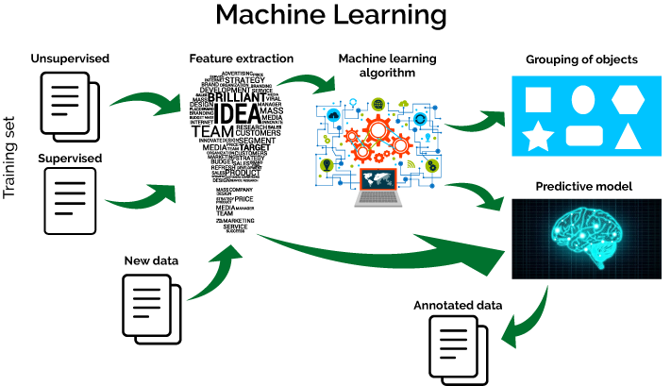
Машинное обучение
ИИ-система должна быть адаптивной и приспосабливаться к меняющейся ситуации в общении, используя имеющиеся у неё знания в качестве шаблонов и применяя их к схожим ситуациям

Slide 12
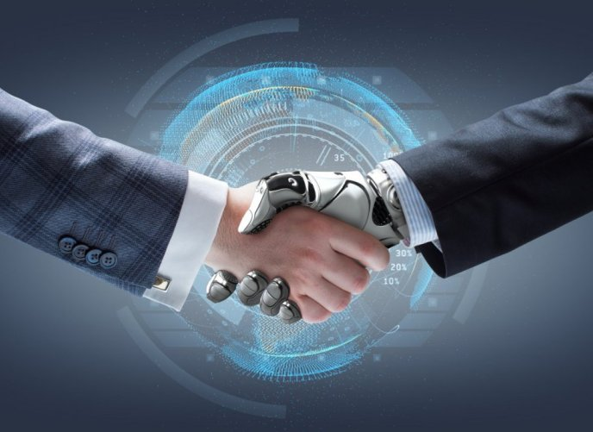
Сенсоры и исполнительные устройства
ИИ-система должна действовать в естественной среде обитания человека, воспринимая её при помощи таких же датчиков, какие есть у человека, и воздействуя на среду при помощи разного рода манипуляторов

Slide 13
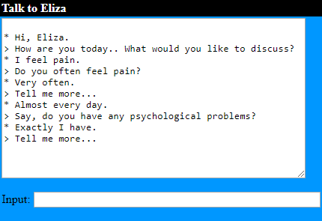

Slide 14
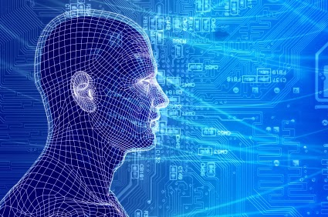

Slide 15
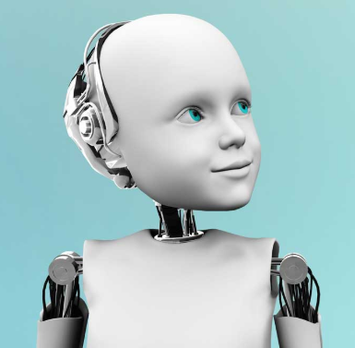
Слабый ИИ
Слабому ИИ не нужно проходить тест Тьюринга

Slide 16
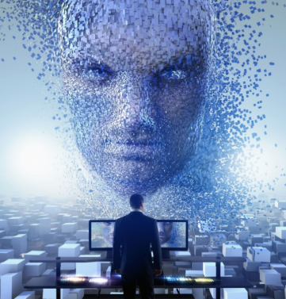
Сильный ИскИн
Сильный ИскИн может нарочно его завалить, чтобы не выдать себя

Slide 17
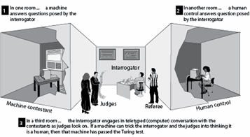

Slide 18
До новых встреч
На следующем занятии:
Символьный подход
Логический подход
Имитация высших психологических функций
Оставайтесь с нами

